Slide 1
Un Modelo de Extracción de Relaciones para el Idioma Español
Tesis en opción al Título de Máster en Ciencias de la Computación Universidad de La Habana. Octubre 2020
Lic. Claudia Quintana Wong
Tutores:
Dr. C. Luciano García Garrido
Dra. C. Lucina García Hernández

Slide 2
Introducción
Análisis Insuficiente
Sobrecarga de Información
Crecimiento de la
Web
Extracción de Información
Descubrimiento de Conocimiento
Notes:
Information overload
Impossible to process information at the same rate it is generated
Automatic Information Extraction

Slide 3
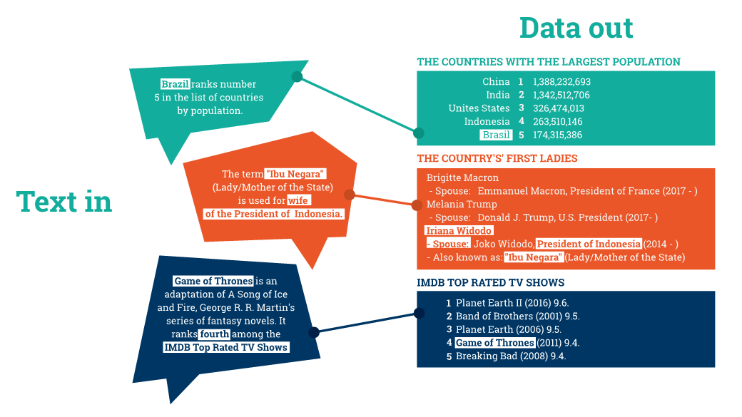
Extracción de Información

Slide 4
Extracción de Relaciones
“Descubrir relaciones semánticas entre entidades en un texto”

Slide 5
Extracción de Relaciones
<subject, relation, object >
Tipos de Entidades
Person
Organization
Location
Categorías Semánticas
Born in
Married to
Located in
Relaciones entre entidades

Slide 6
Problema
A pesar de los avances en el idioma inglés, en el idioma español no existe ningún método de extracción de relaciones de propósito general por lo que se ha mantenido la imposibilidad de transformar los datos existentes en la Web y otras fuentes de información y aprovechar la información y el conocimiento derivados.

Slide 7
Pregunta científica
¿Será posible crear un modelo matemático computacional de extracción de relaciones binarias en textos en idioma español sobre la base de las concepciones y tecnologías de la inteligencia artificial y el aprendizaje automático?

Slide 8
Objetivos
Modelo de Extracción de Relaciones
Independiente del dominio
Idioma español

Slide 9
Supervisión a Distancia
“Por cada par de entidades que aparece en una base de conocimiento, encontrar todas las oraciones que hagan mención de esas entidades en un corpus no anotado”

Slide 10
Supervisión a Distancia
Base de Conocimiento
Texto plano
Corpus Anotado

Slide 11


Propuesta de Solución
Corpus Anotado
Texto plano
Base de
Conocimiento
Entrenamiento
Modelo Supervisado
Extracción Relaciones

Slide 12
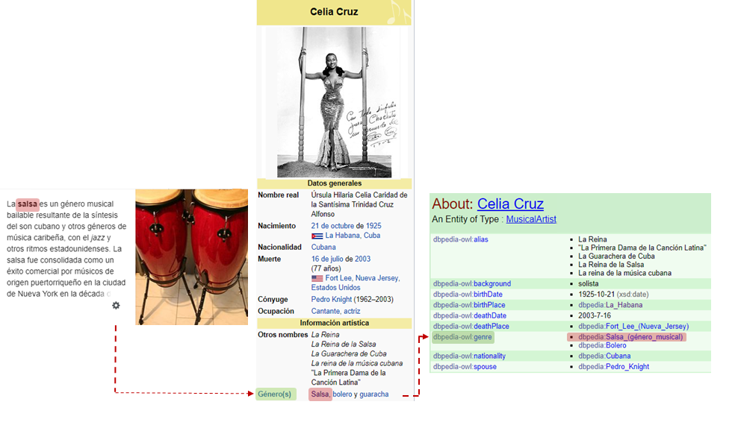
Supervisión a Distancia

Slide 13
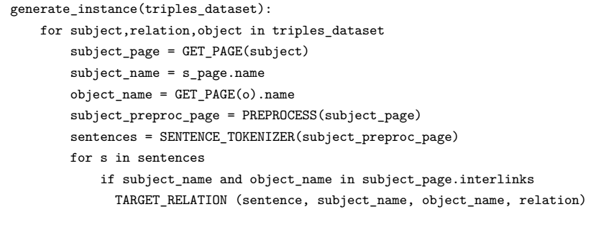
Supervisión a Distancia

Slide 14
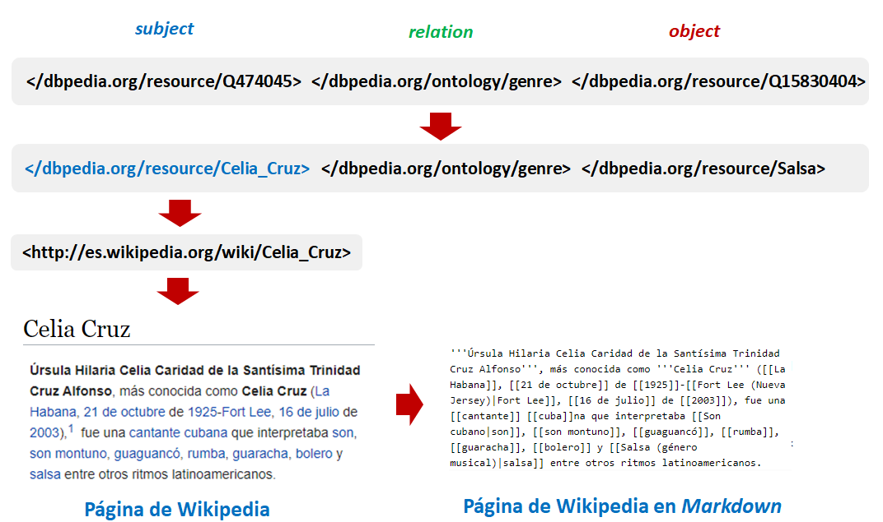
Supervisión a Distancia

Slide 15
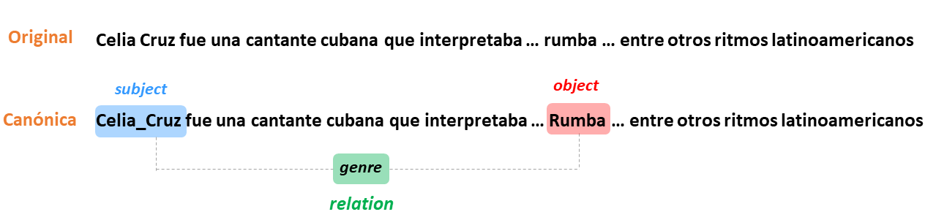
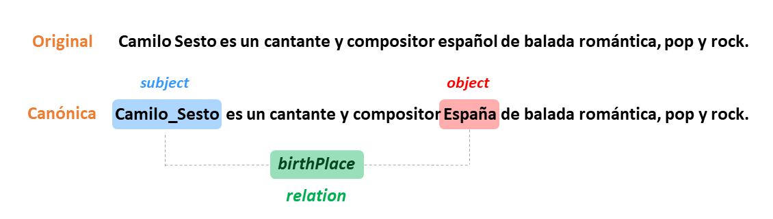
Supervisión a Distancia

Slide 16
Estadísticas del Corpus
Entidades y relaciones
217 171 tripletas analizadas
205 clases
46 097 oraciones
Basado en Supervisión a Distancia

Slide 17
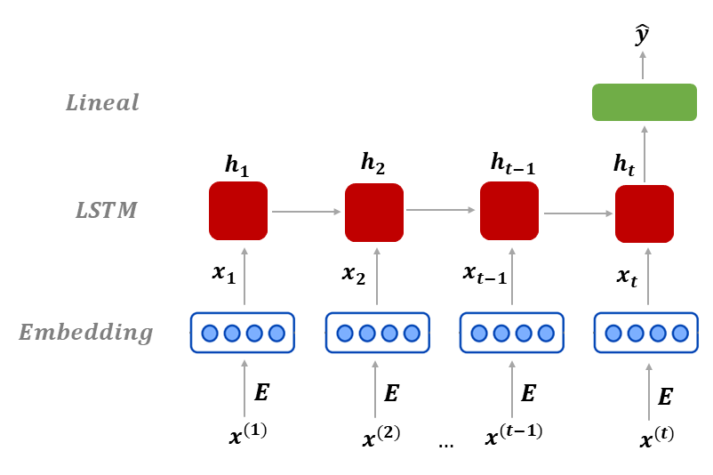
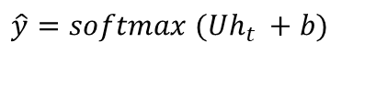
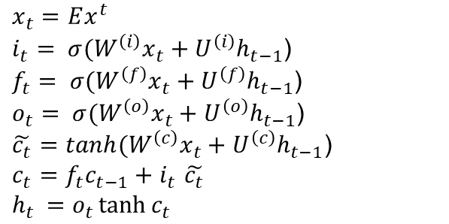
LSTM Básico
$$x_{t}=Ex^{t}$$
$i_{t}= σ(W^{\left(i\right)}x_{t}+U^{\left(i\right)}h_{t−1}$)
$f_{t}= σ(W^{\left(f\right)}x_{t}+U^{\left(f\right)}h_{t−1}$)
$o_{t}= σ(W^{\left(o\right)}x_{t}+U^{\left(o\right)}h_{t−1}$)
$\tilde{c_{t}}=tanh(W^{\left(c\right)}x_{t}+U^{\left(c\right)}h_{t−1}$)
$c_{t}=$ $f_{t}c_{t−1}+i_{t}$ $\tilde{c_{t}}$
$$h_{t }=o_{t}\tanh{c_{t}}$$
$$\hat{y}=softmax (Uh_{t }+b)$$

Slide 18
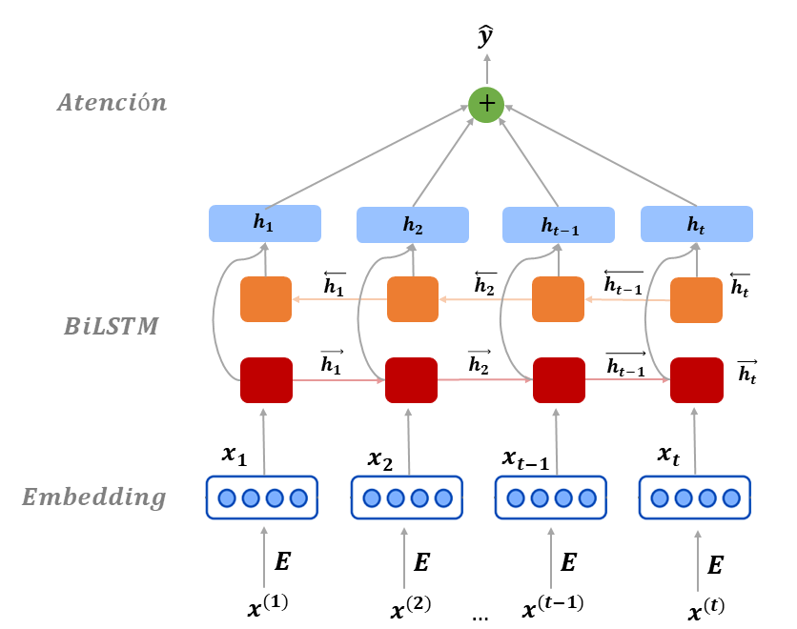
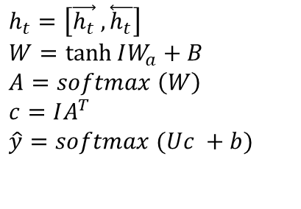
BiLSTM+Att
$$x_{t}=Ex^{t}$$
$i_{t}= σ(W^{\left(i\right)}x_{t}+U^{\left(i\right)}h_{t−1}$)
$f_{t}= σ(W^{\left(f\right)}x_{t}+U^{\left(f\right)}h_{t−1}$)
$o_{t}= σ(W^{\left(o\right)}x_{t}+U^{\left(o\right)}h_{t−1}$)
$\tilde{c_{t}}=tanh(W^{\left(c\right)}x_{t}+U^{\left(c\right)}h_{t−1}$)
$c_{t}=$ $f_{t}c_{t−1}+i_{t}$ $\tilde{c_{t}}$
$$h_{t }=o_{t}\tanh{c_{t}}$$
$$h_{t}=\left[\vec{h_{t}} ,\overset{⃖}{h_{t}}\right]$$
$$W=\tanh{IW_{a}}+B$$
$$A=softmax \left(W\right)$$
$$c=IA^{T}$$
$$\hat{y}=softmax (Uc +b)$$

Slide 19
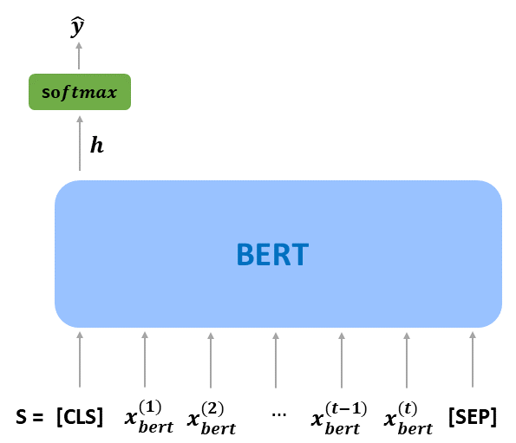
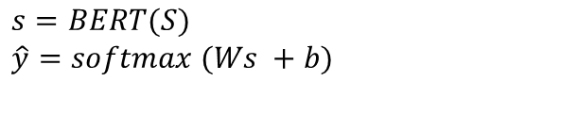
BERT
$$s=BERT(S)$$
$$\hat{y}=softmax (Ws +b)$$

Slide 20
Experimentos

Slide 21
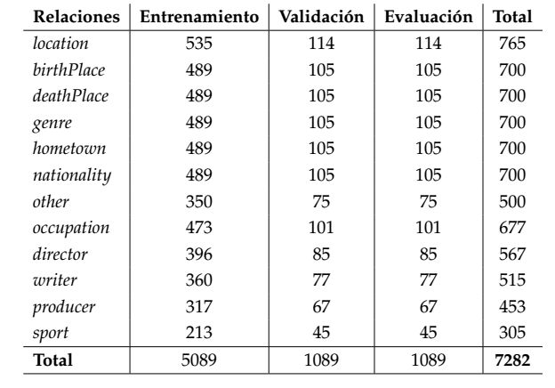
Corpus de Experimentación

Slide 22
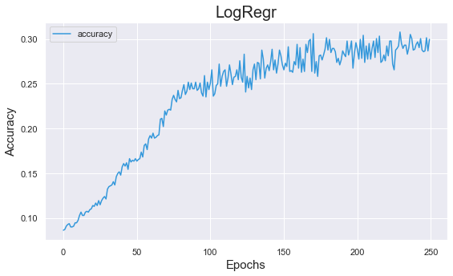
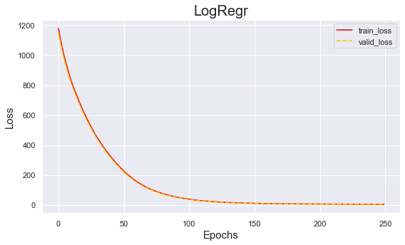
Entrenamiento

Slide 23
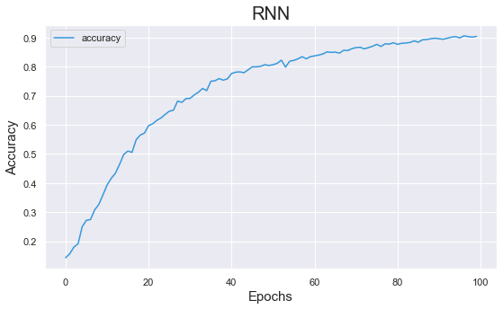
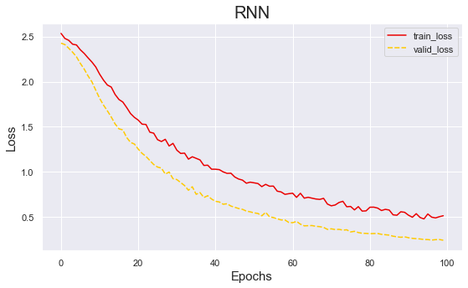
Entrenamiento

Slide 24
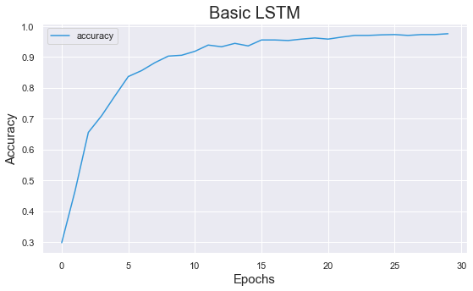
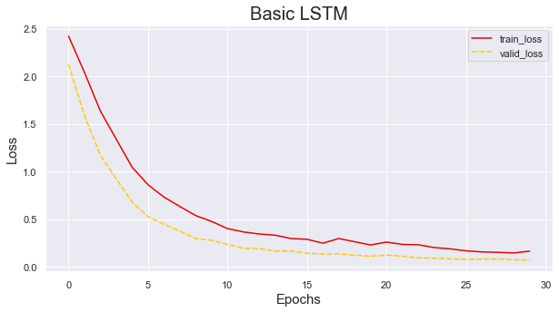
Entrenamiento

Slide 25
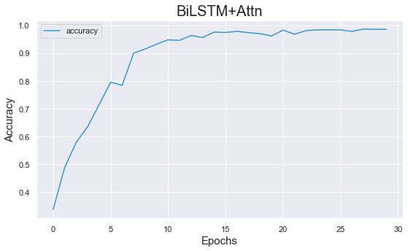
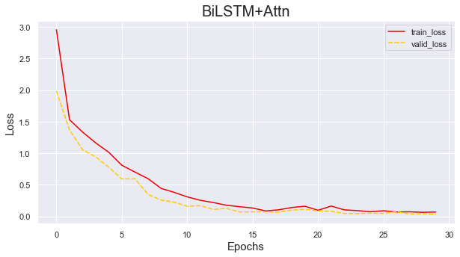
Entrenamiento

Slide 26
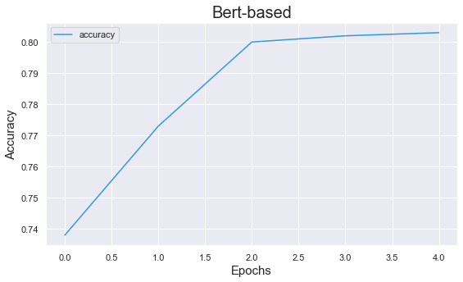
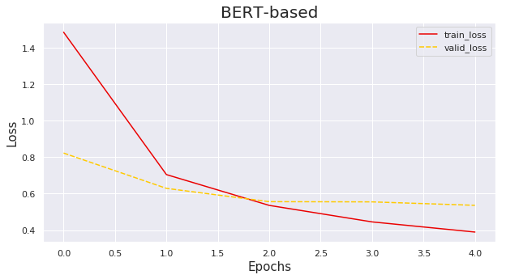
Entrenamiento

Slide 27
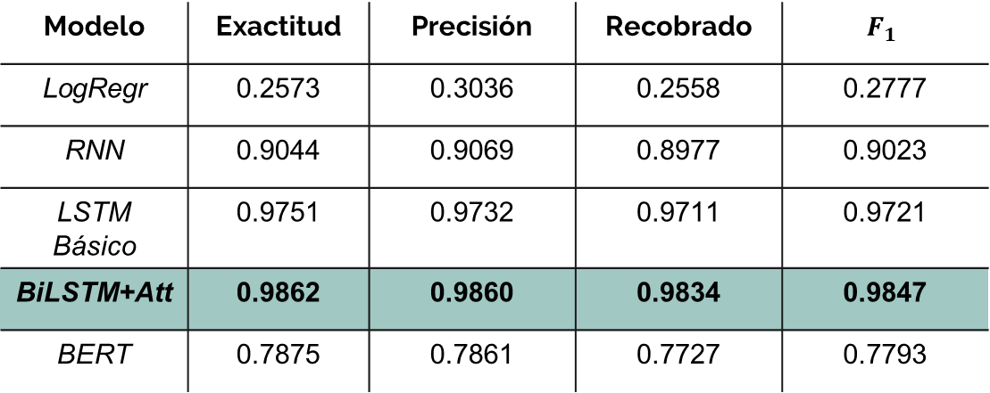
Resultados
Modelo | Exactitud | Precisión | Recobrado | $$F_{1}$$
LogRegr | 0.2573 | 0.3036 | 0.2558 | 0.2777
RNN | 0.9044 | 0.9069 | 0.8977 | 0.9023
LSTM Básico | 0.9751 | 0.9732 | 0.9711 | 0.9721
BiLSTM+Att | 0.9862 | 0.9860 | 0.9834 | 0.9847
BERT | 0.7875 | 0.7861 | 0.7727 | 0.7793

Slide 28
Estadísticas Corpus Manual
Entidades y relaciones
Oraciones extraídas de BBC
12 clases
360 oraciones
Anotado manualmente

Slide 29
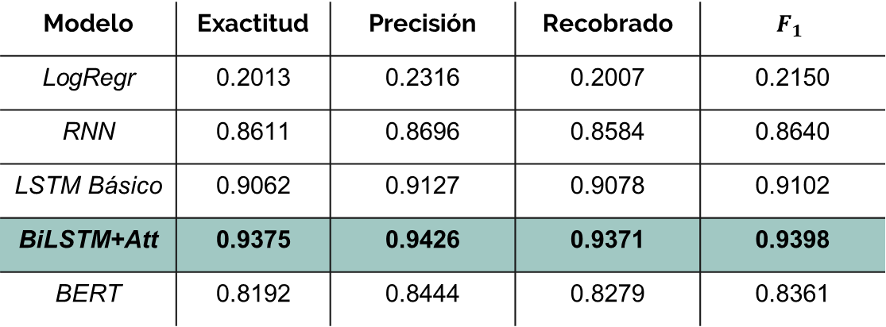
Resultados
Modelo | Exactitud | Precisión | Recobrado | $$F_{1}$$
LogRegr | 0.2013 | 0.2316 | 0.2007 | 0.2150
RNN | 0.8611 | 0.8696 | 0.8584 | 0.8640
LSTM Básico | 0.9062 | 0.9127 | 0.9078 | 0.9102
BiLSTM+Att | 0.9375 | 0.9426 | 0.9371 | 0.9398
BERT | 0.8192 | 0.8444 | 0.8279 | 0.8361

Slide 30
Conclusiones
Corpus generado automáticamente
Modelos de aprendizaje profundo
Corpus anotado manualmete

Slide 31
Un Modelo de Extracción de Relaciones para el Idioma Español
Tesis en opción al Título de Máster en Ciencias de la Computación Universidad de La Habana. Octubre 2020
Lic. Claudia Quintana Wong
Tutores:
Dr. C. Luciano García Garrido
Dra. C. Lucina García Hernández

Slide 32
Preguntas de la Oponencia

Slide 33
Pregunta 1
Sobre la Supervisión a distancia la autora afirma: “Este enfoque asume que, si existe una relación entre un par de entidades, establecida en una base de conocimientos, entonces toda oración que haga mención del par de entidades expresa dicha relación. Esta asunción es muy fuerte por lo que generalmente las soluciones existentes buscan alternativas de relajación dependiendo del dominio donde sean implementadas” sin embargo, en el trabajo no se implementa ningún refinamiento en particular de este enfoque.
¿Qué mejoras usted propondría realizarle al proceso de creación del corpus utilizando Supervisión a Distancia?

Slide 34
Pregunta 1
Mintz et al. (2009) Distant supervision for relation extraction without labeled data
Si dos entidades participan en una relación, todas las oraciones que mencionan estas dos entidades expresan esa relación.
par
instancia
relación
$$par = <subject, object>$$
Mintz, M., Bills, S., Snow, R., & Jurafsky, D. (2009). Distant supervision for relation extraction without labeled data. In Proceedings of the Joint Conference of the 47th Annual Meeting of the ACL and the 4th International Joint Conference on Natural Language Processing of the AFNLP (pp. 1003-1011).

Slide 35
Pregunta 1
Riedel et al. (2010) Modeling Relations and Their Mentions without Labeled Text
Si dos entidades participan en una relación, al menos una oración que mencione a estas dos entidades podría expresar esa relación.
instancia
par
instancia
relación
$$par = <subject, object>$$
instancia
Riedel, S., Yao, L., & McCallum, A. (2010). Modeling relations and their mentions without labeled text. In Joint European Conference on Machine Learning and Knowledge Discovery in Databases (pp. 148-163). Springer, Berlin, Heidelberg.

Slide 36
Pregunta 1
Surdeanu et al. (2012) Multi-instance Multi-label Learning for Relation Extraction
Si dos entidades participan en una relación, al menos una oración que mencione a estas dos entidades podría expresar esa relación. Cada mención de relación tiene exactamente una etiqueta, pero permite que el par exhiba múltiples etiquetas en diferentes menciones.
instancia
par
relación
instancia
$$par = <subject, object>$$
relación
instancia
Surdeanu, M., Tibshirani, J., Nallapati, R., & Manning, C. D. (2012). Multi-instance multi-label learning for relation extraction. In Proceedings of the 2012 joint conference on empirical methods in natural language processing and computational natural language learning (pp. 455-465).

Slide 37
Pregunta 2
La autora menciona en el estado del arte la propuesta de Zhou et al. (2016) que emplea una red BiLSTM adicionando el mecanismo de Atención y la de Lee et al. (2019), quienes defienden que los mecanismos de atención existentes no aprovechan suficientemente la información acerca de las entidades relacionadas, para lo cual proponen un modelo end-to-end basado en redes recurrentes que incorpora un mecanismo de atención centrado en las entidades. Ambas técnicas no utilizan estructuras propias del lenguaje para extraer relaciones:
¿Cómo se diferencian estas propuestas de la segunda arquitectura (BiLSTM+Attention) presentada por la autora?
¿Por qué no se utilizó la propuesta de Lee et al. (2019)?

Slide 38
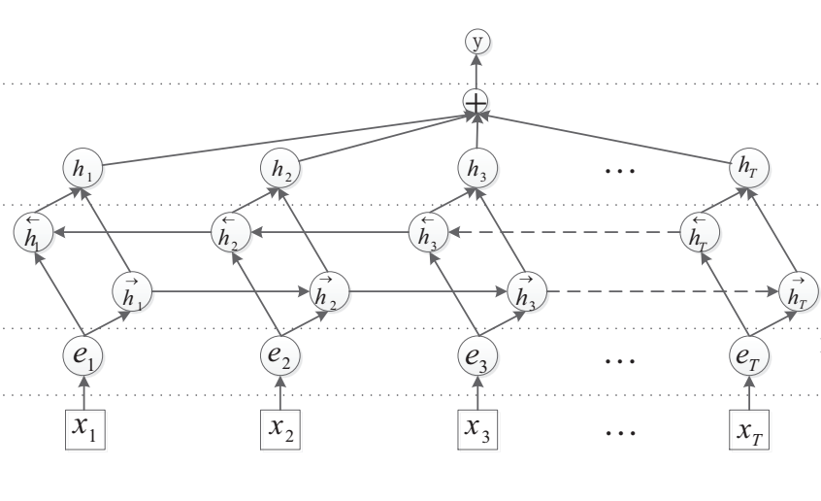

Zhou et al. (2016): Attention-Based Bidirectional Long Short-Term Memory Networks for Relation Classification
SemEval 2010 Task 8
$F_{1}$ = 84.0
Capa de salida
Capa de atención
Capa LSTM
Capa de Embeddings
Capa de entrada
Zhou, P., Shi, W., Tian, J., Qi, Z., Li, B., Hao, H., & Xu, B. (2016). Attention-based bidirectional long short-term memory networks for relation classification. In Proceedings of the 54th Annual Meeting of the Association for Computational Linguistics (Volume 2: Short Papers) (pp. 207-212).

Slide 39
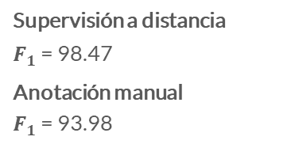
BiLSTM+Att
Supervisión a distancia
$F_{1}$ = 98.47
Anotación manual
$F_{1}$ = 93.98

Slide 40
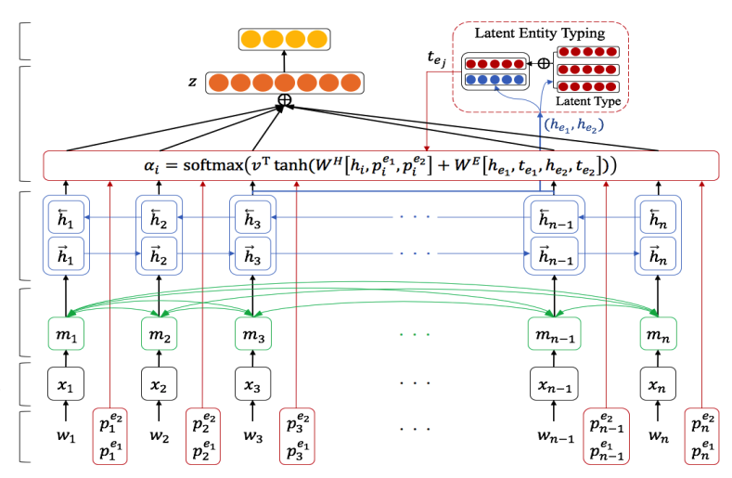

Lee et al. (2019): Semantic Relation Classification via Bidirectional LSTM Networks with Entity-aware Attention using Latent Entity Typing
SemEval 2010 Task 8
$F_{1}$ = 85.2
Capa de salida
Atención en entidades
(Entity-aware attention)
Capa BiLSTM
Self-attention
Representación de palabra
Capa de entrada
Lee, J., Seo, S., & Choi, Y. S. (2019). Semantic relation classification via bidirectional lstm networks with entity-aware attention using latent entity typing. Symmetry, 11(6), 785.

Slide 41
Pregunta 3
La autora plantea como trabajo futuro la incursión en el empleo de las redes convolucionales. Este tipo de redes, aunque han sido aplicadas en texto son más populares por sus aplicaciones en el trabajo con imágenes. Describa qué arquitectura de red convolucional utilizaría para el problema de la extracción de relaciones.

Slide 42
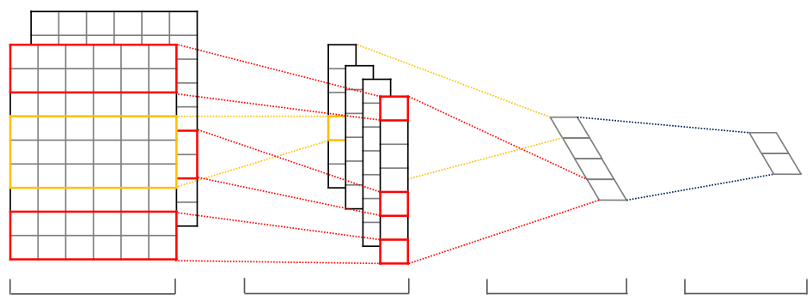
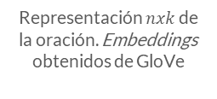
Pregunta 3. Arquitectura
Representación $nxk$ de la oración. Embeddings obtenidos de GloVe
Capa convolucional con múltiples filtros
Max-pooling
Capa fully-connected con las funciones dropout y softmax
Kim, Y. (2014). Convolutional neural networks for sentence classification. arXiv preprint arXiv:1408.5882.

Slide 43
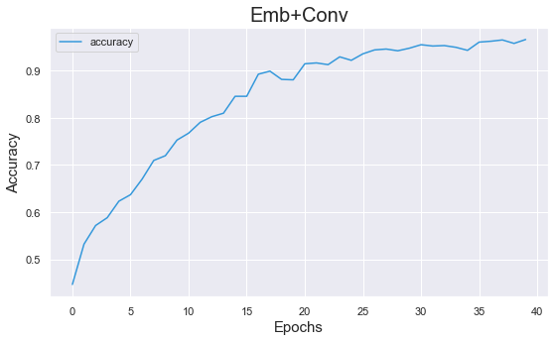
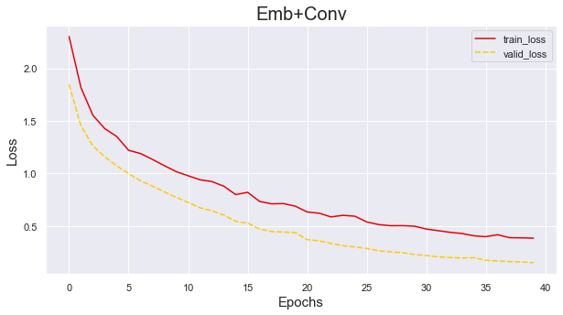
Pregunta 3. Entrenamiento Emb+Conv

Slide 44
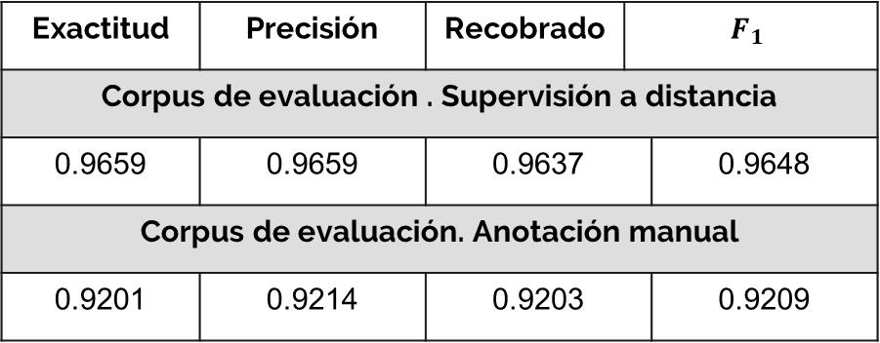
Pregunta 3. Evaluación Emb+Conv
Exactitud | Precisión | Recobrado | $$F_{1}$$ | $$F_{1}$$
Corpus de evaluación . Supervisión a distancia
0.9659 | 0.9659 | 0.9637 |  | 0.9648
Corpus de evaluación. Anotación manual
0.9201 | 0.9214 | 0.9203 |  | 0.9209

Slide 45
Un Modelo de Extracción de Relaciones para el Idioma Español
Tesis en opción al Título de Máster en Ciencias de la Computación Universidad de La Habana. Octubre 2020
Lic. Claudia Quintana Wong
Tutores:
Dr. C. Luciano García Garrido
Dra. C. Lucina García Hernández

